Slide 1
PWA 入门指南

Slide 2

PWA基本介绍
PWA核心技术揭秘
  web app manifest
  service worker
  promise / async / await
  fetch api
  Cache storage
  常见的缓存策略
  notification
PWA项目：豆瓣电影
目
Contents

Slide 3
1. PWA基本介绍
1.1 PWA是什么
PWA: 渐进式web应用，MDN地址： https://developer.mozilla.org/zh-CN/docs/Web/Progressive_web_apps
Progressive Web App, 简称 PWA，是提升 Web App 的体验的一种新方法，能给用户原生应用的体验。
PWA运用现代的 Web API 以及传统的渐进式增强策略来创建跨平台 Web 应用程序。
PWA 能做到原生应用的体验不是靠特指某一项技术，而是经过应用一些新技术进行改进
只要你拥有 一个web app, 那么PWA的旅程就可以开始了
现在vue和react的脚手架中都已经集成了PWA功能

Slide 4
1. PWA基本介绍
1.2 PWA的优势
渐进式 - 适用于所有浏览器，因为它是以渐进式增强作为宗旨开发的
流畅 - 能够借助 Service Worker 在离线或者网络较差的情况下正常访问
可安装 - 用户可以添加常用的 webapp 到桌面，免去去应用商店下载的麻烦
原生体验：可以和app一样，拥有首屏加载动画，可以隐藏地址栏等沉浸式体验。
粘性 - 通过推送离线通知等，可以让用户回流

Slide 5
2. PWA核心技术揭秘
2.1 web app manifest: 应用程序清单
基本介绍
web app manifest是PWA技术集合中的一部分，遵循同源策略
web app manifest可以让网站安装到设备的主屏幕，而不需要用户通过应用商店进行下载。
web app manifest，在一个JSON文本文件中提供有关应用程序的信息（如名称，作者，图标和描述）
传统的web app入口：1. 网址 2. 书签，收藏夹 3. 直接搜索
Web app manifest:
  可以添加到桌面，有唯一的图标和名称
  有启动时界面，避免生硬的过渡
  隐藏浏览器相关的UI，比如地址栏等

Slide 6
2. PWA核心技术揭秘
2.1 web app manifest: 应用程序清单
使用步骤
在项目根目录下创建一个manifest.json文件。
在index.html中引入manifest.json文件
在manifest.json文件中提供常见的配置
需要在https协议或者http://localhost 下访问项目
<link rel="manifest" href="manifest.json" />

Slide 7
2. PWA核心技术揭秘
2.1 web app manifest: 应用程序清单
常见配置1
name：用于指定应用的名称，用户安装横幅提示的名称，和启动画面中的文字。
short_name：应用的短名称，用于主屏幕显示
start_url：指定用户从设备启动应用程序时加载的URL。 可以是绝对路径和相对路径
icons: 用于指定可在各种环境中用作应用程序图标的图像对象数组, 144x144
background_color: 用户指定启动动画的背景颜色
theme_color：用于指定应用程序的主题颜色
display：用于指定web app的显示模式
  fullscreen 全屏显示, 所有可用的显示区域都被使用, 并且不显示状态栏。
  standalone 让这个应用看起来像一个独立的应用程序,包括具有不同的窗口，在应用程序启动器中拥有自己的图标等。
  minimal-ui 该应用程序将看起来像一个独立的应用程序，但会有浏览器地址栏。

Slide 8
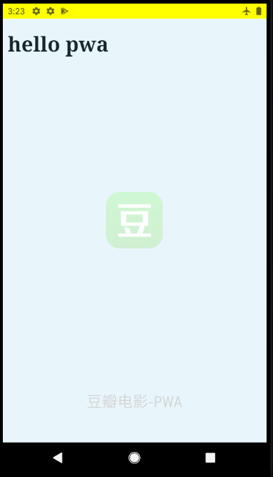

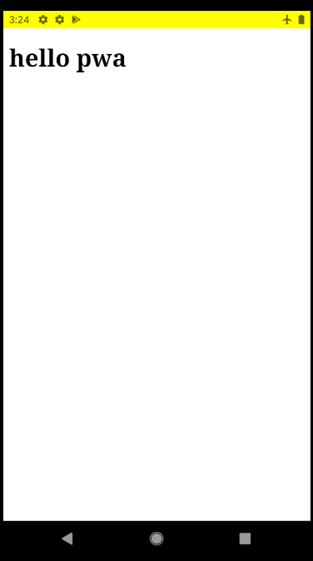
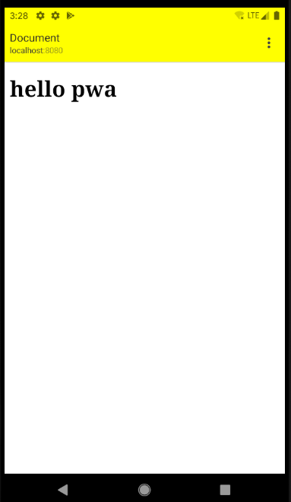
2. PWA核心技术揭秘
2.1 web app manifest: 应用程序清单
常见配置2
启动页
fullscreen
standalone
minimal-ui

Slide 9
2. PWA核心技术揭秘
2.2 service worker
基本介绍
一个标准的PWA程序，必须包含3个部分
  https服务器或者 http://localhost
  manifest.json
  service worker
W3C 组织早在 2014 年 5 月就提出过 Service Worker 这样的一个 HTML5 API ，主要用来做持久的离线缓存。
前端有很多性能优化的手段： CDN、CSS Sprite、文件的合并压缩、异步加载、资源缓存等等，这些手段都是用来做性能优化的，但是如果断网了，会发生什么？
service worker允许web应用在网络环境比较差或者是离线的环境下依旧可以使用
service worker可以极大的提升web app的用户体验
service worker是一个独立的 worker 线程，独立于当前网页进程，是一种特殊的web worker

Slide 10
2. PWA核心技术揭秘
2.2 service worker
了解web worker
浏览器中的 javaScript 都是运行在一个单一主线程上的，在同一时间内只能做一件事情。
随着 Web 业务不断复杂，我们逐渐在 js 中加了很多耗资源、耗时间的复杂运算过程，如果在主线程中计算，就会造成性能问题
w3c提供了web worker的api, Web Worker 是脱离在主线程之外的，将一些复杂的耗时的活交给它干
完成后通过 postMessage 方法告诉主线程
Web worker是一个独立的运行环境，不能操作DOM和BOM

Slide 11
2. PWA核心技术揭秘
2.2 service worker
web worker使用
创建web worker var worker = new Worker('work.js’)
在web work中进行复杂的计算
Web work计算结束，通过 self.postMessage(msg)给主线程发消息
主线程通过worker.onmessage = function(msg){} 监听消息
主线程也可以用同样的方式来给web worker进行通讯

Slide 12
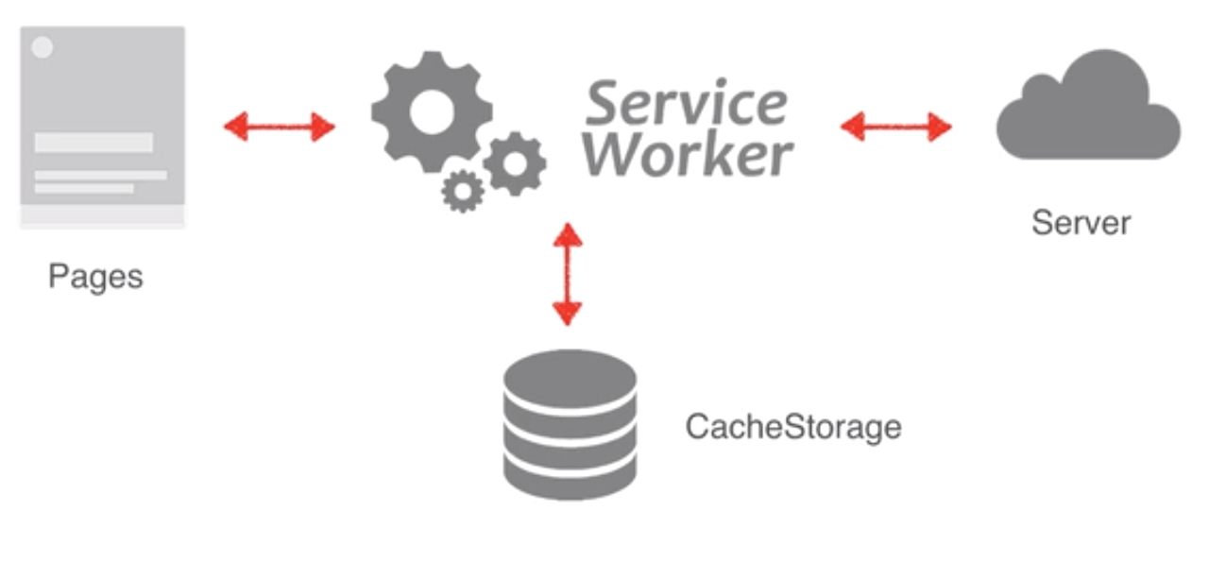
2. PWA核心技术揭秘
2.2 service worker
Service worker基本介绍
Web Worker 是临时的，每次做的事情的结果还不能被持久存下来，如果下次有同样的复杂操作,还得费时间的重新来一遍
一旦被 install，就永远存在，除非被手动 unregister
用到的时候可以直接唤醒，不用的时候自动睡眠
可编程拦截代理请求和返回，缓存文件，缓存的文件可以被网页进程取到（包括网络离线状态）
离线内容开发者可控
必须在 HTTPS 环境下才能工作
异步实现，内部大都是通过 Promise 实现

Slide 13
2. PWA核心技术揭秘
2.2 service worker
Service worker使用步骤
在window.onload中注册service worker , 防止与其他资源竞争
navigator对象中内置了serviceWorker属性
service worker在老版本的浏览器中不支持，需要进行浏览器兼容 if ('serviceWorker' in navigator) {}
注册service worker navigator.serviceWorker.register(‘./sw.js’) ,返回一个promise对象
window.onload = function() {
if ('serviceWorker' in navigator) {
navigator.serviceWorker
.register('./sw.js')
.then(resitration => {console.log(resitration)})
.catch(err => {
console.log(err)
})
}
}

Slide 14
2. PWA核心技术揭秘
2.2 service worker
Service worker生命周期事件
install事件会在service worker注册成功的时候触发，主要用于缓存资源
activate事件会在service worker激活的时候触发，主要用于删除旧的资源
fetch事件会在发送请求的时候触发，主要用于操作缓存或者读取网络资源
如果sw.js发生了改变，install事件会重新触发
activate事件会在install事件后触发，但是如果现在已经存在service worker了，那么就处于等待状态 直到当前service worker终止
可以通过self.skipWaiting()方法跳过等待，返回一个promise对象
可以通过event.waitUntil()方法扩的参数是一个promise对象，会在promise结束后才会结束当前生命周期函数，防止浏览器在异步操作之前就停止了生命周期
service worker激活后，会在下一次刷新页面的时候生效，可以通过self.clients.claim()立即获取控制权
Notes:
self.addEventListener('install', event => {
console.log('install', event)
event.waitUntil(self.skipWaiting())
})
self.addEventListener('activate', event => {
event.waitUntil(self.clients.claim())
})
self.addEventListener('fetch', event => {
console.log('fetch', event)
})

Slide 15
2. PWA核心技术揭秘
2.3 promise
基本使用
Promise 是异步编程的一种解决方案，比传统的解决方案——回调函数和事件——更合理和更强大
Promise可以以链式的方式来进行异步编程，解决了回调地狱的问题
Promise常用的静态方法
  Promise.resolve() 返回一个解析过带着给定值的Promise对象，如果返回值是一个promise对象，则直接返回这个Promise对象。
  Promise.reject()静态函数Promise.reject返回一个被拒绝的Promise对象
  Promise.all() 返回一个 Promise 实例，等所有promise对象都成功了，才会成功
  Promise.race() 竞速，只要有一个promise对象成功或者失败了，结果就是就成功或者失败了
Notes:
// 基于promise的封装
function readFile(file) {
return new Promise((resolve, reject) => {
fs.readFile(file, (err, data) => {
if (err) {
reject(err)
} else {
resolve(data.toString())
}
})
})
}
readFile('a.txt').then(
data => {
console.log(data)
},
err => {
console.log(err)
}
)
// promise链式调用
readFile('a.txt')
.then(data => {
console.log(data)
return readFile('b.txt')
})
.then(data => {
console.log(data)
})
.catch(err => {
console.log(err)
})
// Promise.resolve(1)
// 等价于
new Promise(resolve => resolve(1))
// 等价于
new Promise((resolve, reject) => resolve(1))
new Promise((resolve, reject) => {
resolve(1)
})
Promise.reject(1).catch(err => {
console.log(err)
})
// 等价于
new Promise((resolve, reject) => reject(1))
// 所有
Promise.all([readFile('a.txt'), readFile('b.txt')]).then(res => {
console.log(res)
})
// 竞速
Promise.race([readFile('a.txt'), readFile('b.txt')]).then(res => {
console.log(res)
})

Slide 16
2. PWA核心技术揭秘
2.4 async / await
基本使用
ES2017 标准引入了 async 函数，使得异步操作变得更加方便
async用于修饰一个函数，async function fn(){} ,await函数会返回一个promise对象
await只能出现在async函数中，await后面跟一个promise对象，用于获取promise对象成功的结果，如果不是promise对象，直接返回值
await会阻塞async函数的执行 。
await后面的promise如果没有成功，那么会抛出异常，需要使用try..catch语法

Slide 17
2. PWA核心技术揭秘
2.5 fetch api
基本使用
Fetch API 提供了一个 JavaScript接口，用于访问和操纵HTTP管道的部分，例如请求和响应。
在service worker中，如果想要发送请求，无法使用XMLHttpRequest， 必须使用fetch api
Fetch api是基于promise实现的
fetch(url, config) 用于发送http请求，返回一个包含响应结果的promise对象
response是一个二级制数据流，需要调用json()方法可以转换成json数据
Config常见参数
  body：用于设置请求体
  headers：用于设置请求头
  method: 用于设置请求方式

Slide 18
2. PWA核心技术揭秘
2.6 cache storage
基本使用
cacheStorage 接口表示 Cache 对象的存储。配合service worker来实现资源的缓存
caches api 类似于数据库的操作
  caches.open(cacheName).then(function(cache) {})： 用于打开缓存，返回一个匹配cacheName的cache对象的promise，类似于连接数据库
  caches.keys() 返回一个promise对象，包括所有的缓存的key（数据库名）
  caches.delete(key) 根据key删除对应的缓存（数据库）
cache对象常用方法（单条数据的操作）
  cache 接口为缓存的 Request / Response 对象对提供存储机制
  cache.put(req, res) 把请求当成key，并且把对应的响应存储起来
  cache.add(url) 根据url发起请求，并且把响应结果存储起来
  cache.addAll(urls) 抓取一个url数组，并且把结果都存储起来
  cache.match(req) ： 获取req对应的response
Notes:
// 缓存的名字
const CACHE_NAME = 'cache_v1'
const urls = ['/', '/manifest.json', '/css/index.css', '/images/logo.png']
self.addEventListener('install', async event => {
console.log('install', event)
// 缓存所有的静态资源
const cache = await caches.open(CACHE_NAME)
// 存储所有的静态资源
await cache.addAll(urls)
// 跳过等待事件
await self.skipWaiting()
})
self.addEventListener('activate', async event => {
// 立即获取控制权
// 获取所有的缓存的keys
const keys = await caches.keys()
keys.forEach(key => {
if (key !== CACHE_NAME) {
caches.delete(key)
}
})
await self.clients.claim()
})

Slide 19
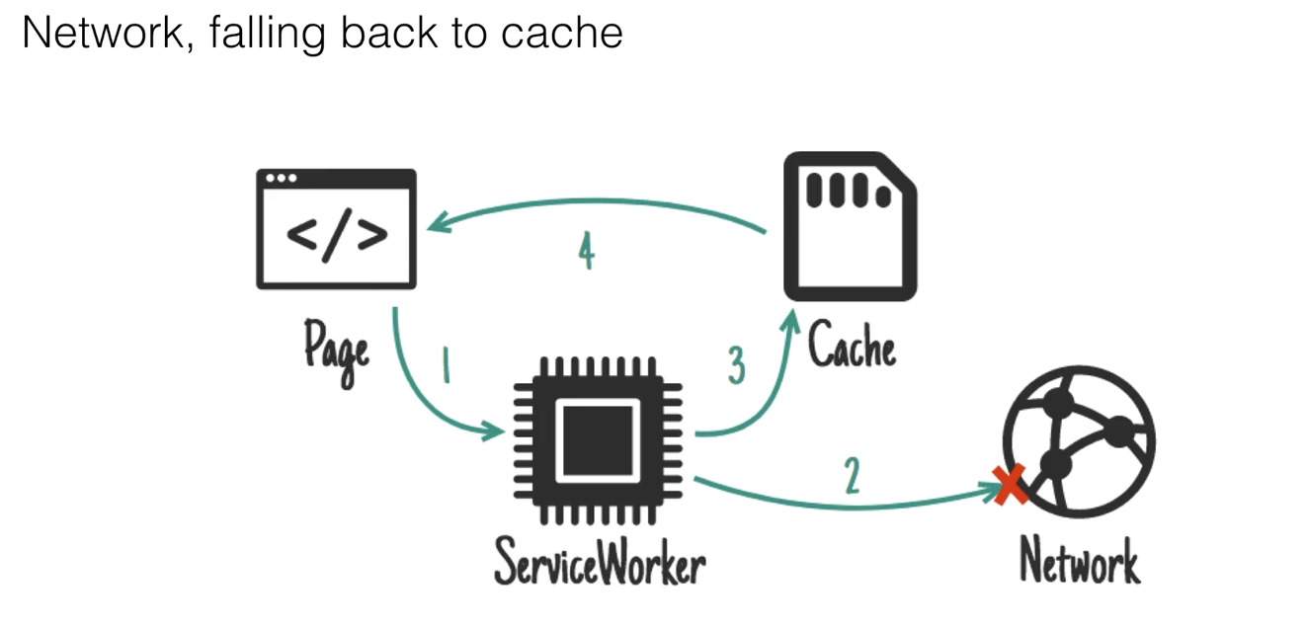
2. PWA核心技术揭秘
2.6 离线处理
基本使用
Caches中已经缓存了我们需要的静态资源
当请求失败的时候，就可以去缓存中读取对应的数据了
通过 event.respondWith(response)可以控制响应的内容
Notes:
// 缓存的名字
const CACHE_NAME = 'cache_v1'
const urls = ['/', '/manifest.json', '/css/index.css', '/images/logo.png']
self.addEventListener('install', async event => {
console.log('install', event)
// 缓存所有的静态资源
const cache = await caches.open(CACHE_NAME)
// 存储所有的静态资源
await cache.addAll(urls)
// 跳过等待事件
await self.skipWaiting()
})
self.addEventListener('activate', async event => {
// 立即获取控制权
// 获取所有的缓存的keys
const keys = await caches.keys()
keys.forEach(key => {
if (key !== CACHE_NAME) {
caches.delete(key)
}
})
await self.clients.claim()
})
self.addEventListener('fetch', async event => {
console.log('fetch', event)
event.respondWith(networkFirst(event.request))
})
// 网络优先
async function networkFirst(req) {
// 缓存处理
try {
const fresh = await fetch(req)
// 把最新的响应返回给浏览器
return fresh
} catch (e) {
// 如果fetch失败，从缓存中读取
const cache = await caches.open(CACHE_NAME)
const cached = await cache.match(req)
return cached
}
}

Slide 20
2. PWA核心技术揭秘
2.7 notification api
基本使用
Notifications API 的通知接口用于向用户配置和显示桌面通知。
Notification.permission 可以获取当前用户的授权情况
  Default: 默认的，未授权
  Denied: 拒绝的，如果拒绝了，无法再次请求授权，也无法弹窗提醒
  Granted： 授权的，可以弹窗提醒
通过Notification.requestPermission() 可以请求用户的授权
通过new Notification(‘title’, { body:’’, icon:’’})可以显示通知
在授权通过的情况下，可以在service worker中显示通知self.registration.showNotification('你好', {body: 'msg'})
Notes:
if (Notification.permission === 'default') {
Notification.requestPermission()
}
if (!navigator.onLine) {
new Notification('提示', { body: '你现在没有网络哦' })
}
window.addEventListener('online', () => {
new Notification('提示', { body: '你联网了，可以刷新一下' })
})
window.addEventListener('offline', () => {
new Notification('提示', { body: '你没网了，可以刷新一下' })
})

Slide 21
3. PWA实战-豆瓣电影
3.1 项目搭建
基本步骤
yarn init –y初始化项目。
安装express依赖包 yarn add express
启动服务器
设置静态路由
提供电影api的接口

Slide 22
3. PWA实战-豆瓣电影
3.2 电影列表渲染
使用fetch发送请求，渲染电影列表
配置manifest.json
配置service worker

Slide 23
3. PWA实战-豆瓣电影
3.3 缓存策略的说明
对于不同的数据，需要不同的缓存策略
本地的静态资源，缓存优先
对于需要动态更新的数据，网络优先

Slide 24
3. PWA实战-豆瓣电影
3.4 Notification通知
离线通知
上线通知

